Slide 1
PHÒNG GIÁO DỤC VÀ ĐÀO TẠO QUẬN LONG BIÊN
TRƯỜNG MẦM NON CHIM ÉN
Lĩnh vực : Khám phá khoa học
Đề tài: Tìm hiểu về một số loại rau
Lứa tuổi : MGL 5-6 tuổi

Slide 2
1.Kiến thức:
- Trẻ biết tên gọi, nhận biết được một số đặc điểm, tác dụng, cách chế biến của một số loại rau: rau ăn củ, rau ăn quả, rau ăn lá.
- Trẻ biết phân nhóm các loại rau theo đặc điểm chung của rau: Rau ăn lá, rau ăn củ, rau ăn quả.
2.Kỹ năng:
- Trẻ nói được tên một số loại rau, nói được đặc điểm của các loại rau đó.
- phân biệt được các loại rau với nhau
- Rèn kỹ năng quan sát, so sánh .
- Phát triển ngôn ngữ mạch lạc.
3.Thái độ :
- Giáo dục trẻ ăn nhiều các loại rau để cơ thể lớn nhanh và khoẻ mạnh.
- Hình thành cho trẻ thói quen vệ sinh trước khi ăn rau quả

Slide 3
Cô cùng trẻ hát
và vận động bài hát
Các loại rau

Slide 5
*Đàm thoại về nội dung bài hát
-Chúng mình vừa hát và vận động bài hát gì?
-Trong bài hát có nhắc đến loại rau gì?
-Thế ngoài ra thì chúng mình còn biết có loại rau, củ gì nữa nào?
-Hôm nay cô và cả lớp mình cùng nhau đi tìm hiểu và khám phá về 1 số loại rau nhé.

Slide 6
Nội dung :
Khám phá một số loại rau

Slide 7
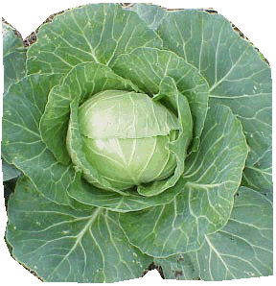
Đây là cây rau gì?
Rau bắp cải có đặc điểm gì?

Slide 8
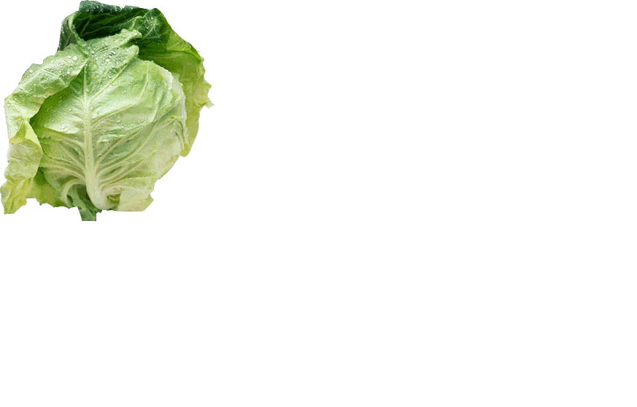

Slide 9
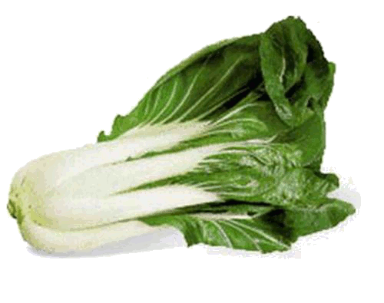
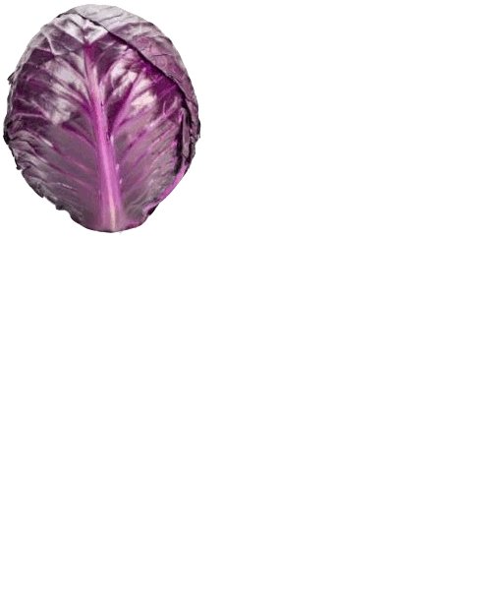
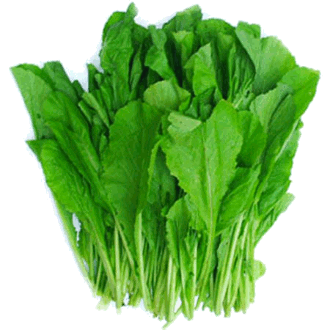
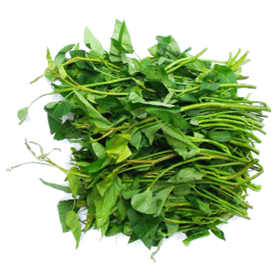
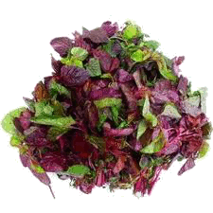
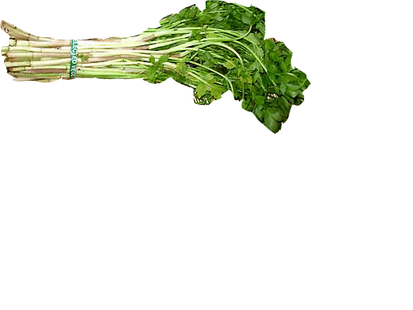
Cô mời trẻ kể tên các loại rau ăn lá?

Slide 10
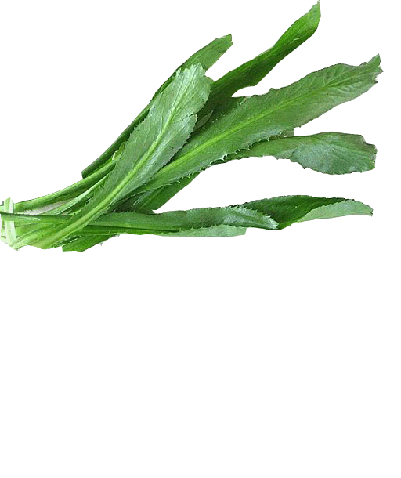
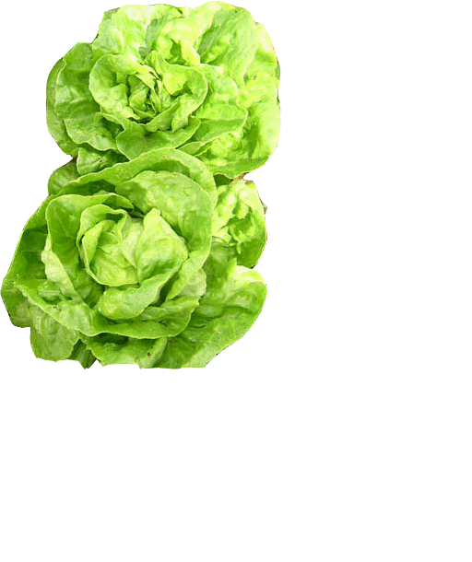
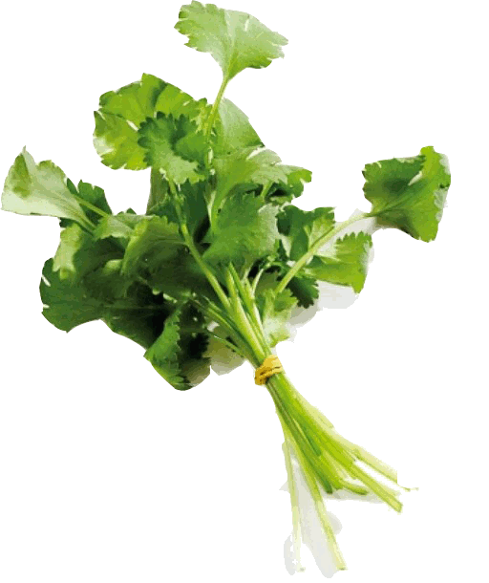
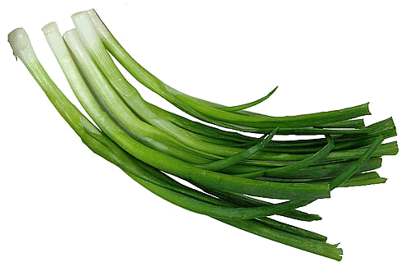
Bé hãy kể các loại rau ăn lá
dùng để ăn sống và làm gia vị?

Slide 11
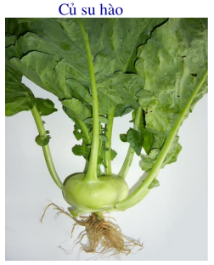
Đây là củ gì ?
Ai có ý kiến gì
về củ su hào nào?

Slide 12
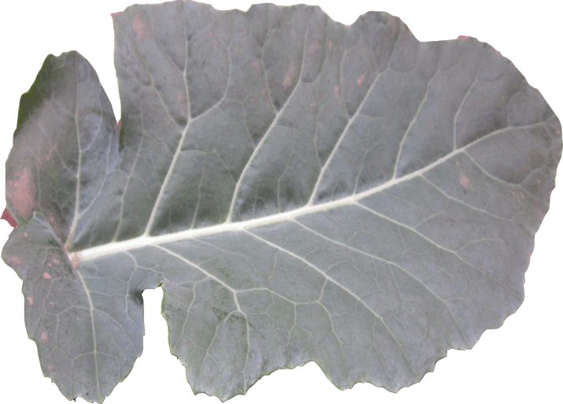
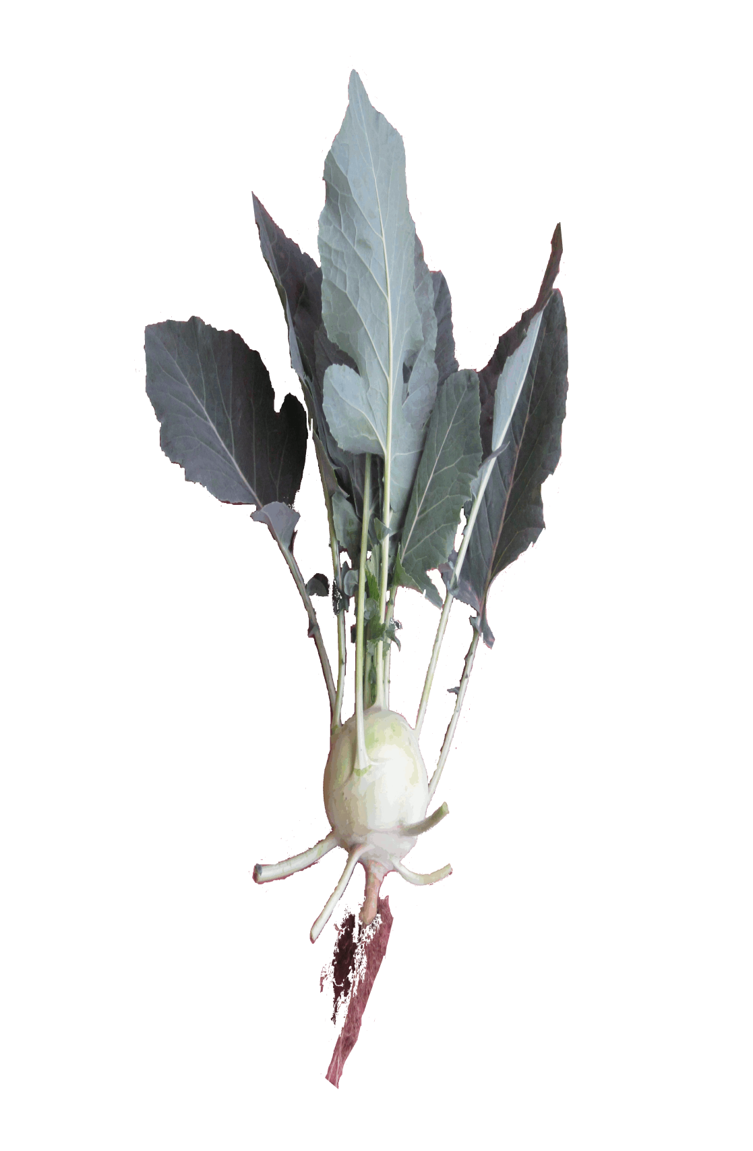
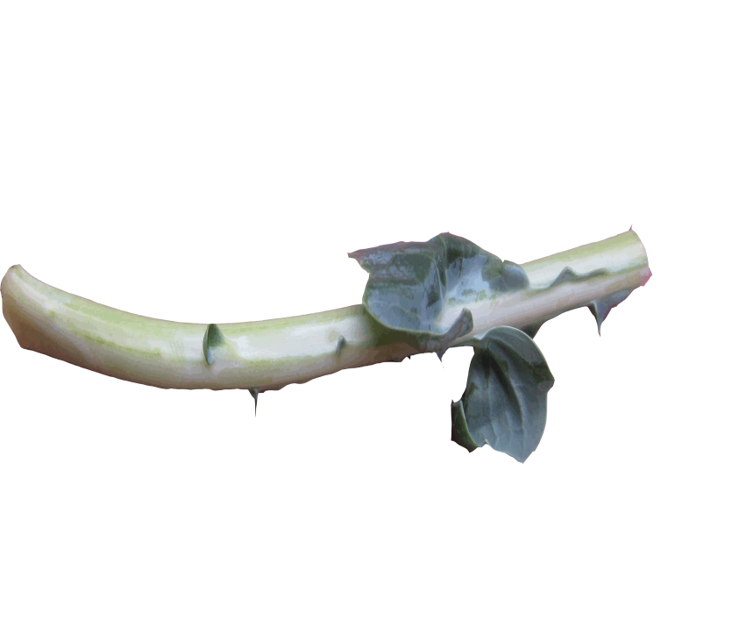
Củ su hào có đặc điểm gì đây?

Slide 13
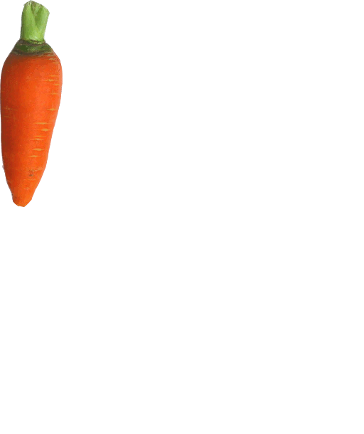
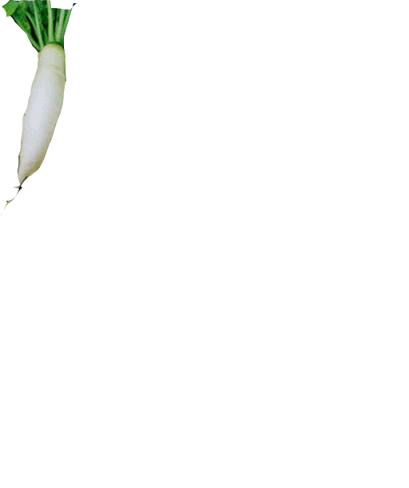
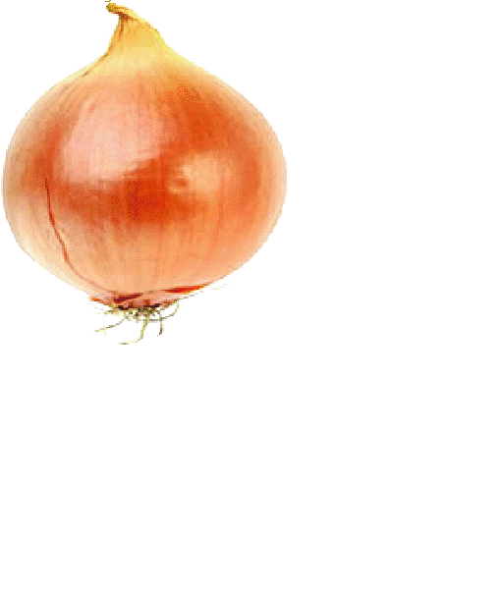
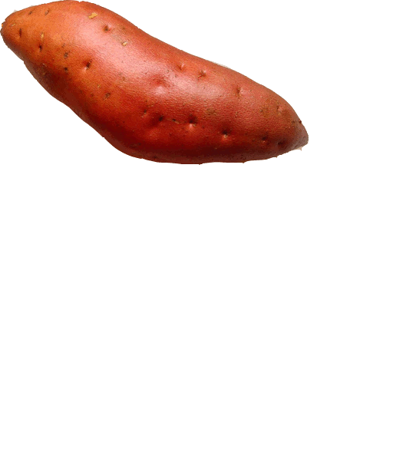
Bé hãy kể tên
các loại rau ăn củ mà bé biết?

Slide 14
*Cô đọc câu đố
“Tên em cũng gọi là cà
Mình tròn vỏ đỏ
Chín vừa nấu canh”
Đố bé quả gì?

Slide 15
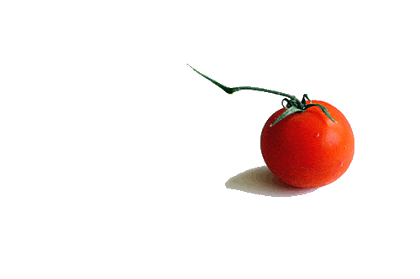
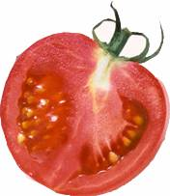
Khi cắt quả cà chua ra bên trong có gì nào?
Bé nào có nhận xét gì về đặc điểm quả cà chua nào?

Slide 16
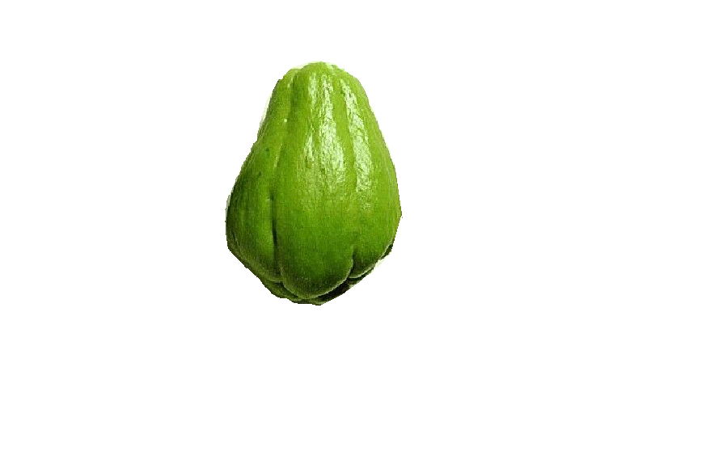
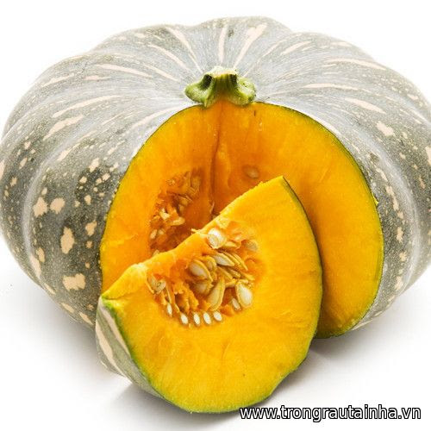
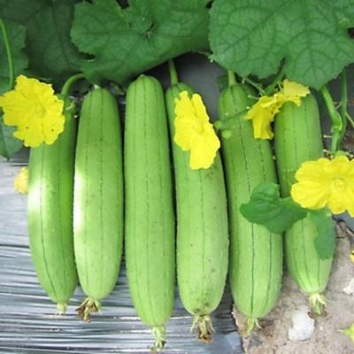
Các con hãy kể tên một số loại rau ăn quả mà con biết

Slide 17
Su hào và bắp cải giống nhau và khác nhau như thế nào?

Slide 18
Quả cà chua và củ su hào giống nhau và khác nhau ở điểm nào?

Slide 19
Bé hãy kể tên các món ăn được chế biến từ rau?

Slide 20
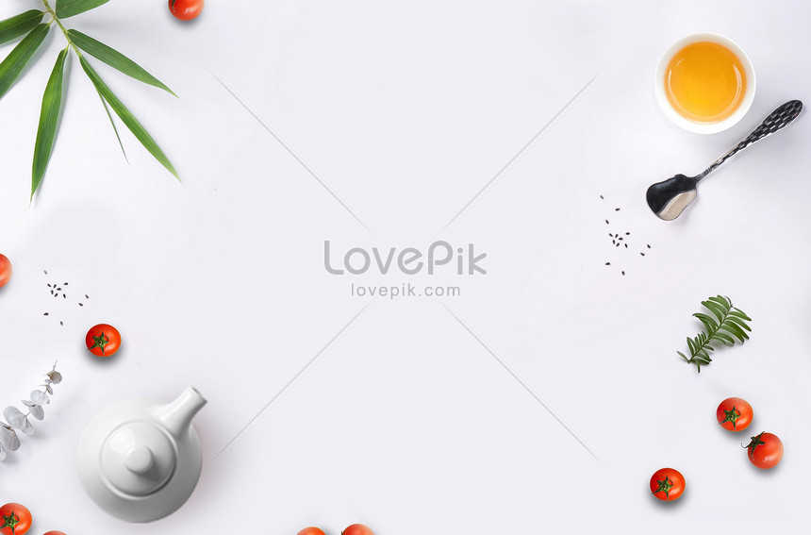
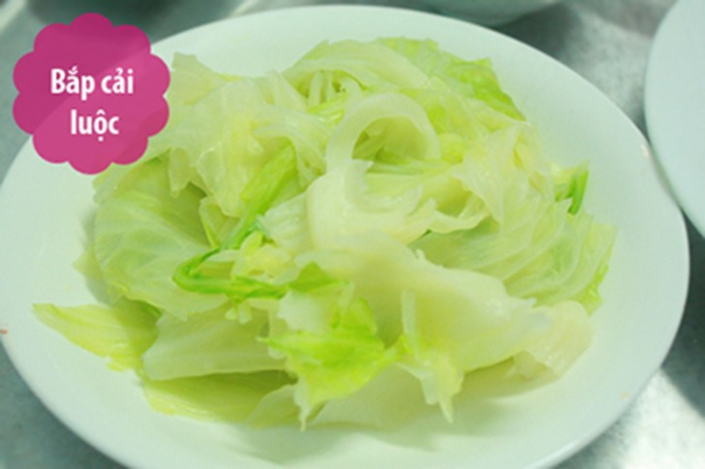
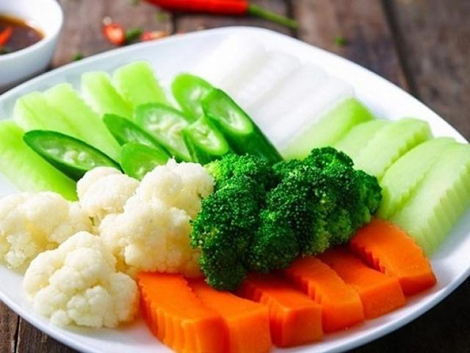
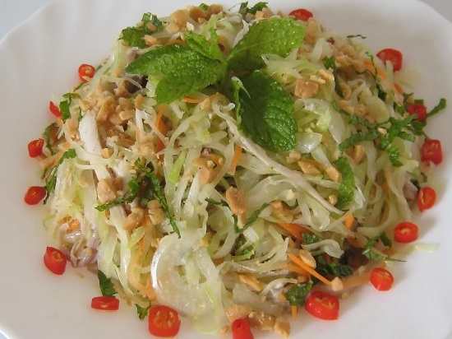
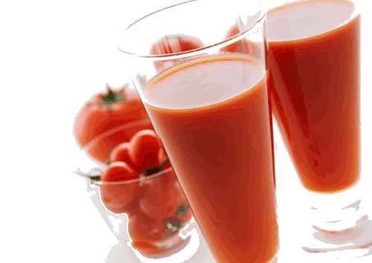

Slide 21
Cô giáo dục trẻ
giữ gìn vệ sinh trong ăn uống

Slide 22
Trò chơi: Luyện tập

Slide 23
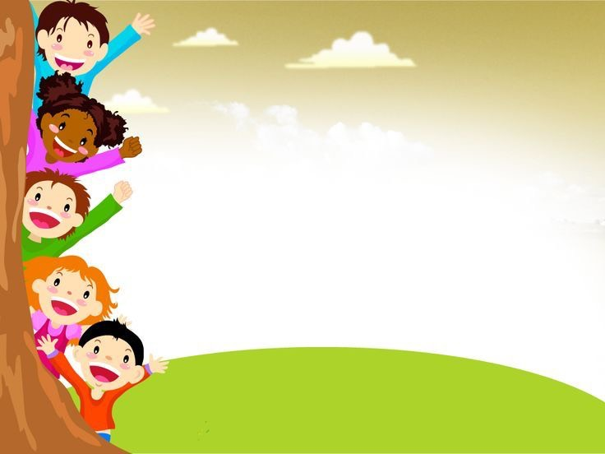
Trò chơi 1
Thi xem ai nhanh
Cách chơi: Cô sẽ đưa ra các câu hỏi dưới dạng chọn đáp án A, B, C. Nhiệm vụ của ba đội là phải tìm ra được câu trả lời đúng , với phương án đúng sẽ được 1 ngôi sao may mắn.Hết thời gian đội nào được nhiều ngôi sao hơn thì dành chiến thắng

Slide 24
Đây là loại rau ăn gì?
A. Ăn lá
B. Ăn củ
C. Ăn quả

Slide 25
Đây là loại rau ăn gì?
A. Ăn lá
B. Ăn quả
C. Ăn củ

Slide 26
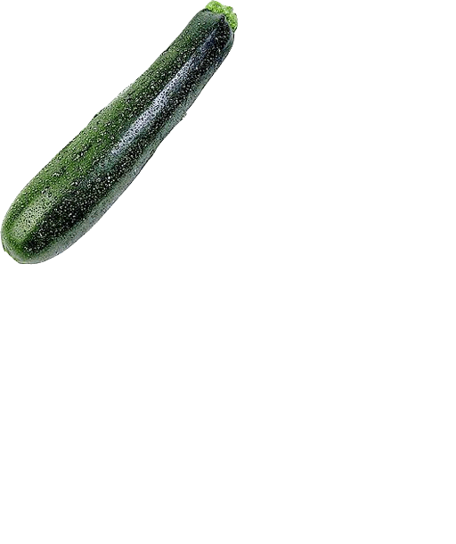
Đây là loại rau ăn gì?
A. Ăn lá
B. Ăn quả
C. Ăn củ

Slide 27
Đây là loại rau ăn gì?
A. Ăn lá
B. Ăn quả
C. Ăn củ

Slide 28
Đây là loại rau ăn gì?
A. Ăn lá
B. Ăn quả
C. Ăn củ

Slide 29
Đây là loại rau ăn gì?
A. Ăn lá
B. Ăn củ
C. Ăn củ

Slide 30
Trò chơi 2:
Thử tài hiểu biết
Bé hãy chọn
các rau củ về đúng loại

Slide 31
